Slide 1
Город на Неве Путешествие в будущее

Slide 2
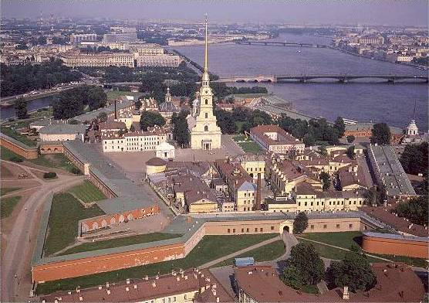
Санкт – Петербург, путешествие в будущее

Slide 3
Какие названия были у нашего города?
1703 – 1914
Санкт - Петербург
Петроград
1914 – 1924
1924 – 1991
Ленинград
1991
Санкт - Петербург

Slide 4
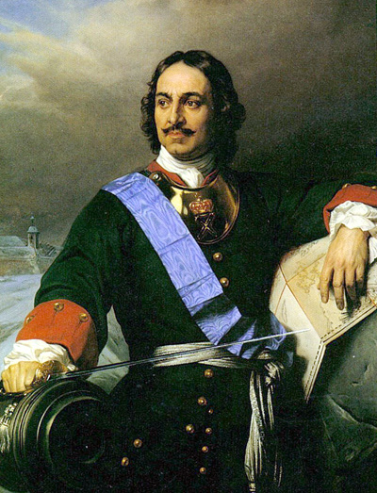
1. Кто является основателем
нашего города?
2. Почему город так назван?
3. Назовите год основания
и день рождения
Санкт –Петербурга?
16 мая 1703 г.
27 мая

Slide 5
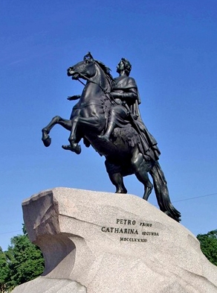
Памятник из бронзы: Честь царю, хвала! Мчится, словно ветер, Конь, тянет удила. На коне сидит герой, Он красивый, молодой. Это – память в честь Петра, Много сделал он добра. Скачет воин в будни, в праздник, А зовётся…
Медный всадник

Slide 6
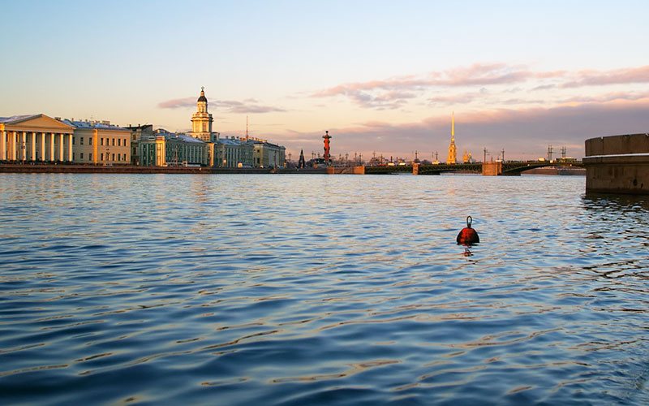
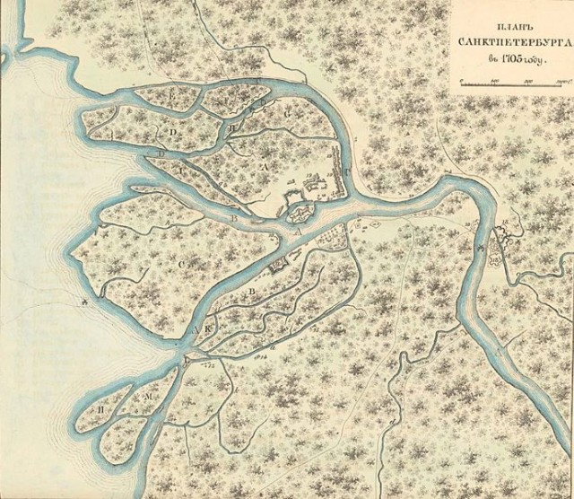
1. Как называется
главная река
нашего города?
2. У платья два
рукава, а у Невы?
5 рукавов
Большая Нева, Малая Нева, Большая Невка,
Малая Невка, Средняя Невка

Slide 7
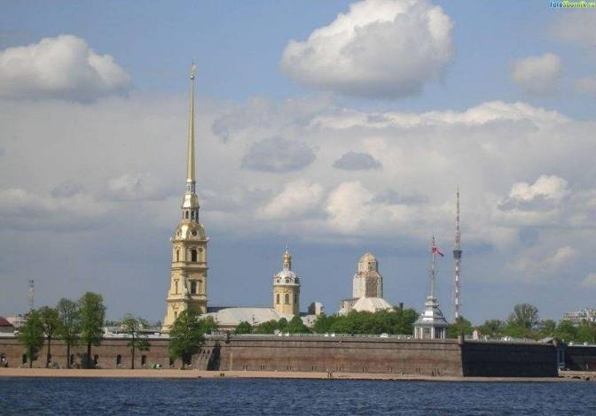
На каком острове был заложен город?
С чего началось строительство?

Slide 8
Что изображено на гербе и флаге нашего города?

Slide 9
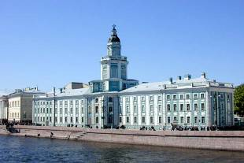
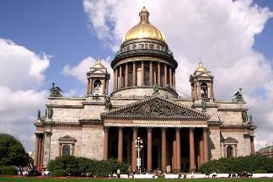
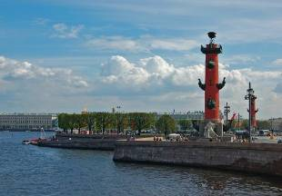
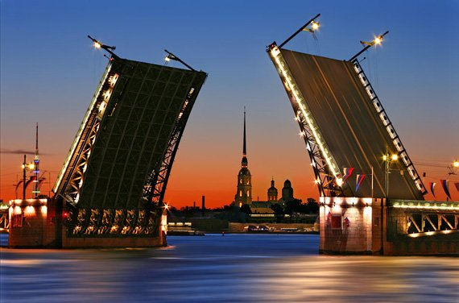
Достопримечательности
Санкт -Петербурга

Slide 10
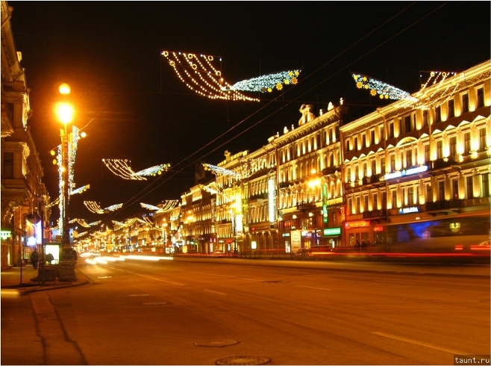
НЕВСКИЙ ПРОСПЕКТ

Slide 11
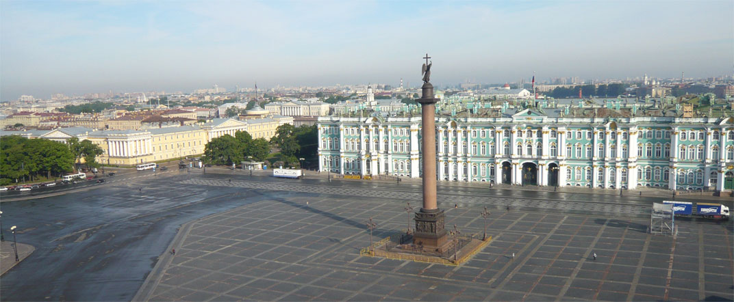
Дворцовая площадь Александрийская колонна

Slide 12
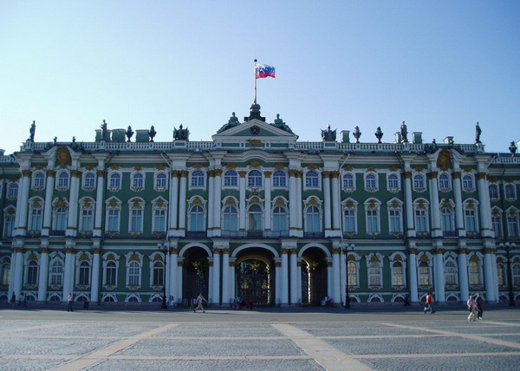
ЗИМНИЙ ДВОРЕЦ

Slide 13
ЭРМИТАЖ

Slide 14
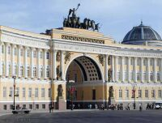
Свернём на Большую Морскую. Арку увидим. Скажите какую? Арки у нас есть любого масштаба, Но главная – в здании..
(Главного штаба.)

Slide 15
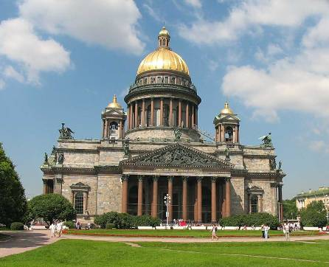
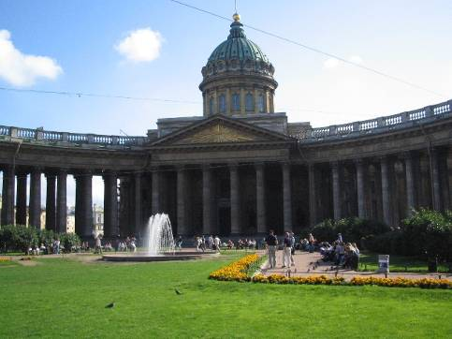
Исаакиевский собор Казанский собор

Slide 16
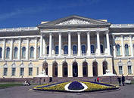
Русский музей
Назовите самый большой музей русского искусства

Slide 17
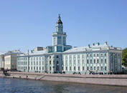
Кунсткамера
Назовите первый музей Санкт-Петербурга

Slide 18
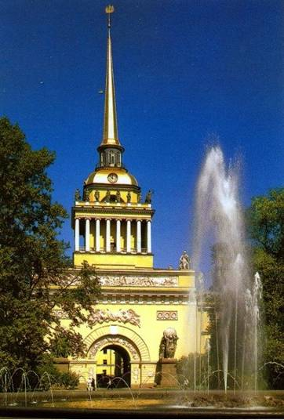
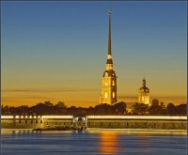
Что украшает шпиль Петропавловской
крепости?
2. Что украшает шпиль Адмиралтейства?

Slide 19
Аничков мост

Slide 20
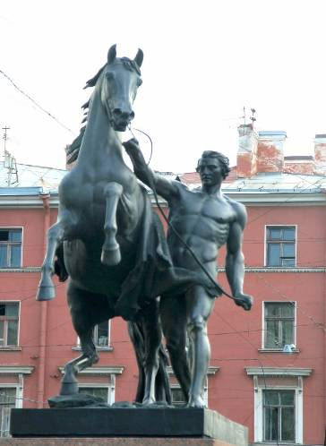
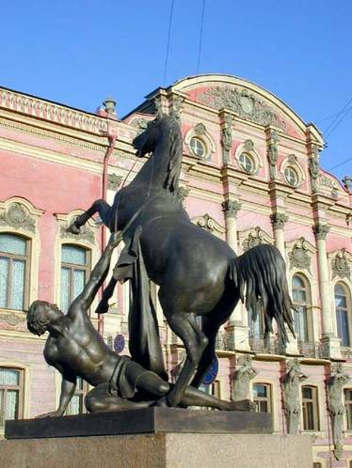
Укрощение коня

Slide 21
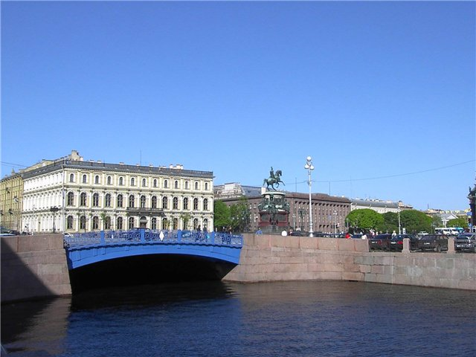
Синий мост (ширина почти 100 метров)
Самый широкий мост в городе?

Slide 22
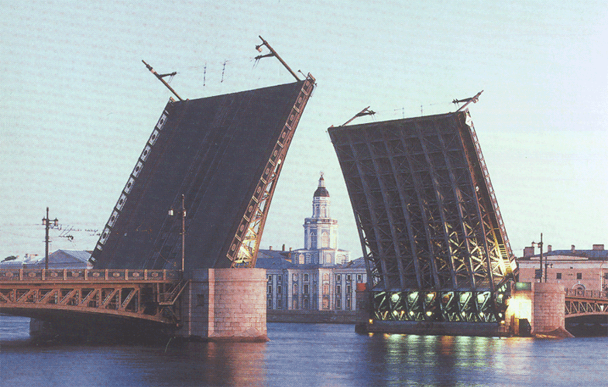
Дворцовый мост
Самый большой мост в городе?

Slide 23
Что не относится к достопримечательностям Санкт-Петербурга?
Кремль
Зимний дворец
Большой театр
Аничков мост
Медный всадник
Колокольня Иван Великий
Петропавловская крепость
Невский проспект

Slide 24
Найди лишнее слово
Ленинград, , Петроград, Петербург.
Нева, , Смоленка, Фонтанка, Мойка, Карповка.
Дворцовая площадь, , Сенная площадь.
Вокзалы: Московский, , Балтийский, Варшавский, Витебский, Финляндский.
Русский музей, Эрмитаж, .
Автово, Нарвская, Ладожская, , Петроградская.
Невский проспект, , Адмиралтейский проспект, Большой проспект.
Петрозаводск
Волга
Красная площадь
Ленинградский
Третьяковская галерея
Красная площадь
Арбат

Slide 25
Санкт –Петербург, путешествие в будущее
Рисуем постройки будущего: музеи, школы, парки, памятники, жилые постройки, транспорт и т.д.
План нового строительства
Новые законы, обязанности граждан

